Slide 1
Практики сетевого взаимодействия школы с социальными партнерами, обеспечивающие достижение метапредметных умений.
«День тени» - практика сетевого взаимодействия с социальными партнерами.
От включенного наблюдения - к обоснованному решению.
МАОУ СОШ №7 г.Чайковский
Май – Октябрь 2018 года
Notes:
Образовательная организация.
МАОУ СОШ № 7, г.Чайковский, Пермский край
Название номинации конкурса.
1.Практики сетевого взаимодействия школы с социальными партнерами, обеспечивающие достижение метапредметных умений.
Тема проекта.
«День тени» - практика сетевого взаимодействия с социальными партнерами. От включенного наблюдения - к обоснованному решению
Коллектив школы №7
Срок реализации май – октябрь 2018года

Slide 2
МастерГрад
6 - 8 классы
День тени
10 - 11 классы
9 классы ???
Notes:
Школа активно сотрудничает с социальными партнерами: входит в состав университетского округа, имея статус Центра инновационного опыта ФГБОУ ВПО «Пермский государственный гуманитарно-педагогический университет», статус участника федеральной программы «Робототехника: инженерно-технические кадры инновационной России», является краевой апробационной площадкой по введению ФГОС ООО и СОО, является победителем конкурса ФЦПРО с реализованным проектом «Система естественно - научных практикумов с использованием робототехники в сетевом взаимодействии образовательных учреждений». Сотрудничает с Международной ассоциацией развивающего обучения (единственная школа города, осуществляющая реализацию развивающего обучения в 40 % классов начального уровня образования по системе Д.Б.Эльконина - В.В.Давыдова), часть педагогов являются членами Межрегиональной тьюторской ассоциации.
В течение последнего года школа активно разрабатывала и реализовывала систему естественно-научных практикумов. Среди них – два, особенно ценных для развития сетевого взаимодействия с социальными партнерами: «МастерГрад – город профессий для детей», «День тени». На стажировочной площадке метапредметного лагеря «ИнженериУм» в ноябре 2017 года оба практикума были реализованы.
Площадки
«МастерГрада» – города профессий для детей
Учащиеся
5-7 классов
(подмастерья).
Учащиеся
7-8 классов
(мастера).
Практикум с использованием робототехники, как формы организации предпрофессиональных и деятельностных проб обучающихся в направлениях: оператор дронов, проектировщик медицинских роботов; робототехник; механик электромобилей; инженер-электронщик, организатор робототехнических квестов.
День тени
Учащиеся 10-11 классов.
Практикум осмысленного наблюдения за профессионалами, работающими с роботизированными устройствами промышленных процессов.
Анализ проведенных практикумов показал их значимость для обучающихся и проблему организации естественно-научных практикумов для 9-х классов. Для МастерГрада – девятиклассники уже слишком взрослые. «День тени» не был ориентирован на группу учащихся 9-х классов. Вместе с тем, потребность на деятельность, связанную с взаимодействием 9-классников с миром профессий есть.

Slide 3
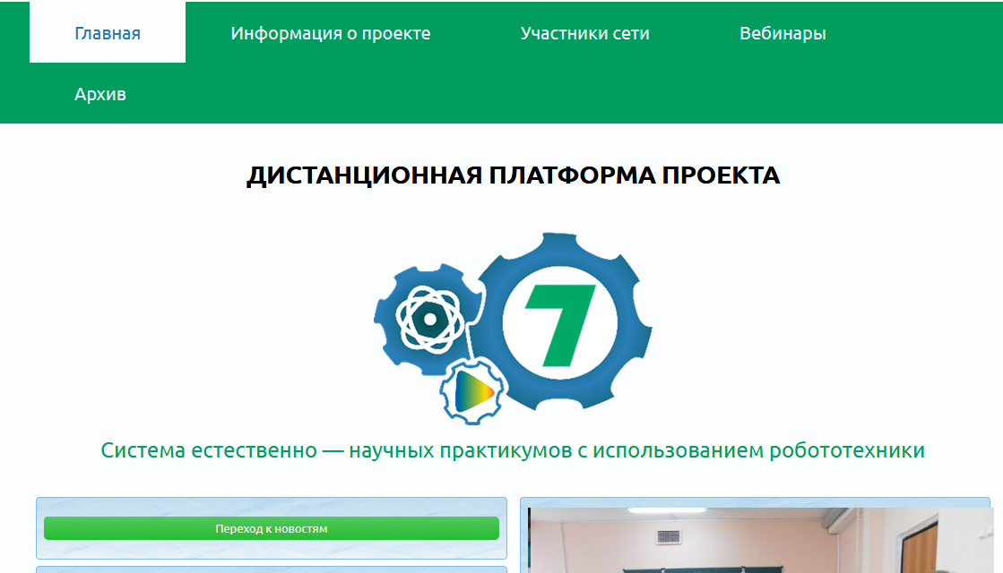
http:// ПРАКТИКУМ7.РФ
Notes:
Школа имеет опыт проведения лабораторий, образовательных событий, образовательных сессий, тьюторского сопровождения в рамках отдельных образовательных событий. Для сетевого взаимодействия создана платформа ПРАКТИКУМ7.РФ
Потребность в понятных (для социальных партнеров) форматах совместной деятельности школы с социальными партнерами, которые направлены на формирование метапредметных умений подростков, повышение профессиональных компетенций педагогов, обустройстве взаимовыгодного сотрудничества между школой и предприятиями (фирмами)
Неадекватные представления учащихся о профессиях, а также знаниях и умениях, необходимых для овладения профессией.

Slide 4
Предприятие, фирма
ШКОЛА
Социальный продюсер
Запуск………………..Рефлексия
Тьюторское сопровождение
Мастера
Согласование
Рабочее место
День тени
Метапредметные умения
Список «Тенедателей»
Задавать вопросы
Готовность к долгосрочному сотрудничеству
Обоснованность своего выбора
Проведение интервью
Последействие
Рефлексивное эссе
9 класс
ИОТ
10 класс
Notes:
«День тени» - специально организованная деятельность, в рамках которой обучающимся предоставляется возможность посетить предприятие или фирму, познакомиться с работой выбранного специалиста (Мастера) на рабочем месте, а также наблюдать за его работой и кругом обязанностей в течение рабочего дня (или его части). Ученик следует «тенью» за профессионалом, не вмешиваясь в рабочий процесс. В дальнейшем ученик берёт интервью у специалиста по интересующим его вопросам и пишет отчёт или эссе согласно разработанной памятке.
Подготовка к «Дню тени» связана с добровольным выбором обучающимся места, времени, профессионала, за которым он хочет наблюдать. Процесс написания мотивационного письма, подготовки вопросов для интервью Мастера требует глубокого осмысления подростком своих желаний и устремлений. На этом этапе целесообразна организация тьюторского сопровождения учащихся. Выход на предприятия (в организации) требует консолидированных организационных усилий. Нужен менеджер проекта или социальный продюсер. На этапе выхода из «Дня тени» учащийся оформляет отчет о своих наблюдениях и результаты интервью с Мастером. Обеспечить рефлексивность данных документов поможет качественная работа тьютора.
Качественные характеристики
Количественные характеристики результатов
Дополнительные основания для профессионального самоопределения подростков.
Качество написания мотивационных писем (как авторских текстов), обучающимися в соответствии с критериями.
Мотивационное письмо соответствует критериям
Мотивационное письмо написано с использованием не всех критериев
Мотивационное письмо написано не в соответствии с критериями
Качество отчетных документов обучающихся об участии в «Дне тени».
Фиксация «прироста» оснований для выбора в мотивационном письме и отчете соответствует
Отчетные документы соответствуют заявленному мотивационному письму
Есть ряд описательных совпадений письма и отчета
Качество проведенного интервью (качество вопросов и ответов)
Вопросы и ответы дают картину профессиональной деятельности работников предприятий
Вопросы не соответствуют ответам, но картина профессиональной деятельности работников предприятий видна
Вопросы не соответствуют ответам и не выявляют картину профессиональной деятельности работников предприятий
Расширение пространства выбора для создания индивидуальной образовательной траектории учащихся.
Фиксация стремления обучающегося к следующим шагам (шагу) по освоению мира профессий
В отчетных документах есть фиксация следующих действий участника «Дня тени»
В отчетных документах косвенно просматривается фиксация следующих действий участника «Дня тени»
В отчетных документах нет я фиксации следующих действий участника «Дня тени», но при разговоре он готов продолжить свою деятельность
Создание списка «Тенедателей» - партнеров школы.
Партнеры, готовые к систематическому участию в «Дне тени».
Увеличение партнеров, готовых к систематическому участию в «Дне тени» на 5 коллективов
Увеличение партнеров, готовых к систематическому участию в «Дне тени» на 2 коллектива
Качество отзывов партнеров о «Дне тени».
Отзыв партнеров о «Дне тени» содержит и достоинства и недостатки проведенного образовательного события
Отзыв партнеров о «Дне тени» содержит только достоинства проведенного образовательного события
Отзыв партнеров формальный

Slide 5
ОПИСАНИЕ ДЕЯТЕЛЬНОСТИ
Обучающимся предоставляется возможность:
посетить предприятие или фирму;
познакомиться с работой выбранного специалиста (Мастера) на рабочем месте;
наблюдать за его работой и кругом обязанностей в течение рабочего дня.
Примечание:
Учащийся следует «тенью» за профессионалом, не вмешиваясь в рабочий процесс.
По окончанию дня берет интервью у специалиста и пишет отчет или эссе.
Notes:
Механизмы решения проблемы (педагогические средства достижения образовательных результатов).
Обучающимся предоставляется возможность:
посетить предприятие или фирму;
познакомиться с работой выбранного специалиста (Мастера) на рабочем месте;
наблюдать за его работой и кругом обязанностей в течение рабочего дня.
Примечание:
Учащийся следует «тенью» за профессионалом, не вмешиваясь в рабочий процесс.
По окончанию дня берет интервью у специалиста и пишет отчет или эссе.

Slide 6
ПЛАН РЕАЛИЗАЦИИ
Разработка
1. | Создание ВТК по реализации проекта | май
2. | Семинар по разработке модели взаимодействия партнеров, администрации школы, тьюторов. | май
3. | Семинар по разработке модели тьюторского сопровождения участников «Дня тени». | июнь
4. | Семинар по разработке системы оценки метапредметных умений учащихся | июнь
5. | Разработка методических рекомендаций | июль
6. | Заключений соглашений о намерениях с предприятиями, социальными партнерами | август
Апробация
7. | Образовательное событие по запуску «Дня тени» для 9-х классов | сентябрь
8. | Вводные тьюториалы для участников «Дня тени» | сентябрь
9. | Тьюторские встречи по заявкам участников Дня тени» | сентябрь
10. | Выход на предприятия по графику. «День тени» | сентябрь
11. | Тьюторские встречи по подготовке отчетных документов (по заявкам учащихся) | октябрь
12. | Рефлексивные тьюториалы с участниками «День тени» | октябрь
13. | Итоговая конференция по обсуждению ИОТ учащихся 9-х классов. | октябрь
Обобщение опыта
14. | Исследование мотивационных писем, рефлексивных эссе, отчетных документов участников «Дня тени» | октябрь
15. | Обобщающий семинар по итогам реализации проекта | октябрь
16. | Составление отчета по реализации исследовательского проекта | октябрь
Отчёт
Notes:
Дополнительное основание для профессионального самоопределения;
Расширение пространства выбора для создания образовательной траектории учащихся;
Нахождение новых форм взаимодействия ученического и родительского сообщества в условиях проекта;
Освоение педагогами новых ролевых позиций.

Slide 7
Перечень ожидаемых продуктов реализации проекта.
Методические рекомендации к написанию мотивационного письма.
Методические рекомендации к организации интервью учащегося с Мастером.
Модель проведения тьюториалов:
индивидуального на этапе подготовки мотивационного письма,
группового на этапе подведения итогов «Дня тени».
Модель проведения итоговой конференции.
Положение о проведении «Дня тени» для учащихся 9 классов.
Обобщение опыта работы социального продюсера по выстраиванию партнерского взаимодействия с предприятиями, организациями, фирмами.
Notes:
Перечень ожидаемых продуктов реализации проекта.
Методические рекомендации к написанию мотивационного письма.
Методические рекомендации к организации интервью учащегося с Мастером.
Модель проведения тьюториалов:
индивидуального на этапе подготовки мотивационного письма,
группового на этапе подведения итогов «Дня тени».
Модель проведения итоговой конференции.
Положение о проведении «Дня тени» для учащихся 9 классов.
Обобщение опыта работы социального продюсера по выстраиванию партнерского взаимодействия с предприятиями, организациями, фирмами.

Slide 9
Ожидаемый образовательные результат(-ы)
Дополнительные основания для профессионального самоопределения подростков
Качество написания мотивационных писем (как авторских текстов), обучающимися в соответствии с критериями.
Качество отчетных документов обучающихся об участии в «Дне тени».
Качество проведенного интервью (качество вопросов и ответов)
Расширение пространства выбора для создания индивидуальной образовательной траектории учащихся.
Фиксация стремления обучающегося к следующим шагам (шагу) по освоению мира профессий
Партнеры, готовые к систематическому участию в «Дне тени».
Качество отзывов партнеров о «Дне тени».
Создание списка «Тенедателей» - партнеров школы

